Slide 1


Slide 2
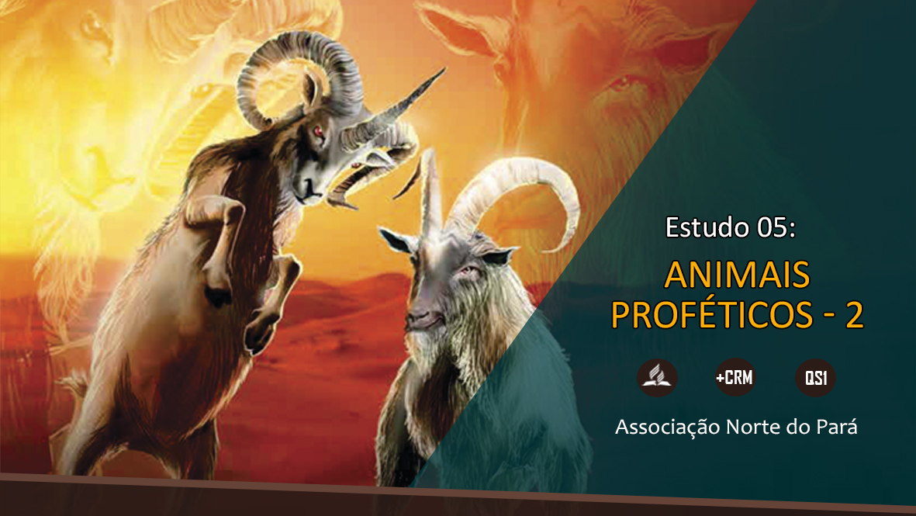

Slide 3
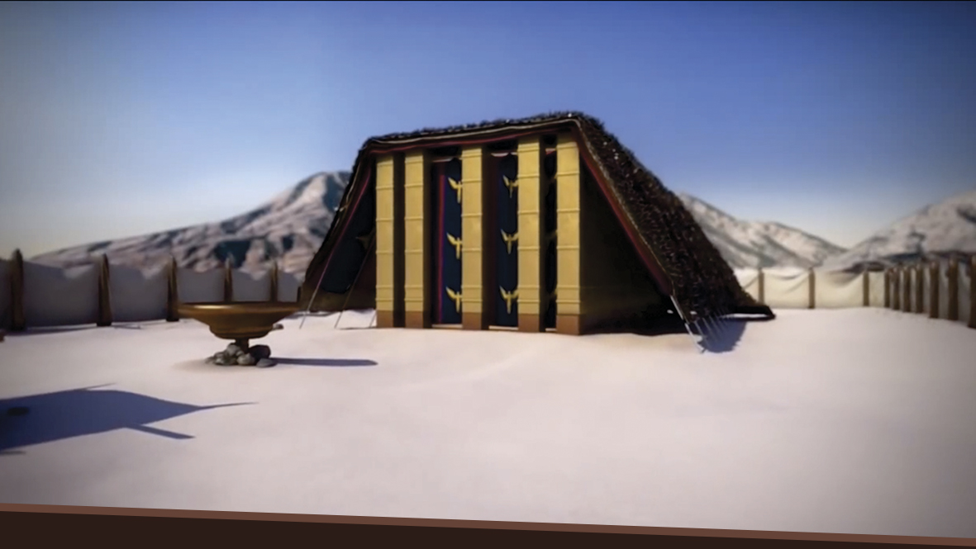
Daniel 8 emprega a linguagem do santuário. Os animais usados como símbolos em Daniel 7, por exemplo, são impuros, enquanto as imagens usadas em Daniel 8 são de animais puros.
Notes:
Daniel 8 emprega a linguagem do santuário. Os animais usados como símbolos em Daniel 7, por exemplo, são impuros (leão, urso, leopardo), enquanto as imagens usadas em Daniel 8 são de animais puros (bode e carneiro). Da mesma forma, em contraste com os animais de Daniel 7, os do capítulo 8 são animais do santuário, usados no serviço cerimonial hebraico (precisamente no Dia
da Expiação).

Slide 4
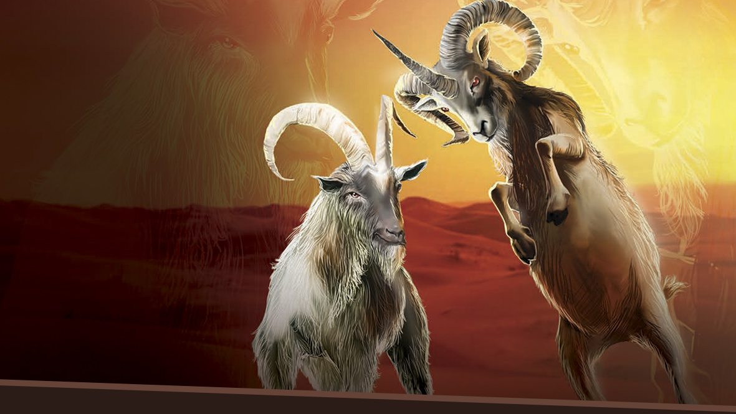
Empregando esses animais como símbolos de reinos, Deus parece estar conduzindo a mente do leitor em direção ao santuário.
Notes:
Empregando esses animais como símbolos de reinos (particularmente em contraste com as bestas usadas no capítulo anterior),Deus parece estar conduzindo a mente do leitor em direção ao santuário, desse modo sugerindo como podemos entender e interpretar a visão (adaptado de: Ángel Manuel Rodríguez, Grandes Profecias Apocalípticas, Lição da Escola Sabatina
Abril-Junho 2002, p. 39).

Slide 5
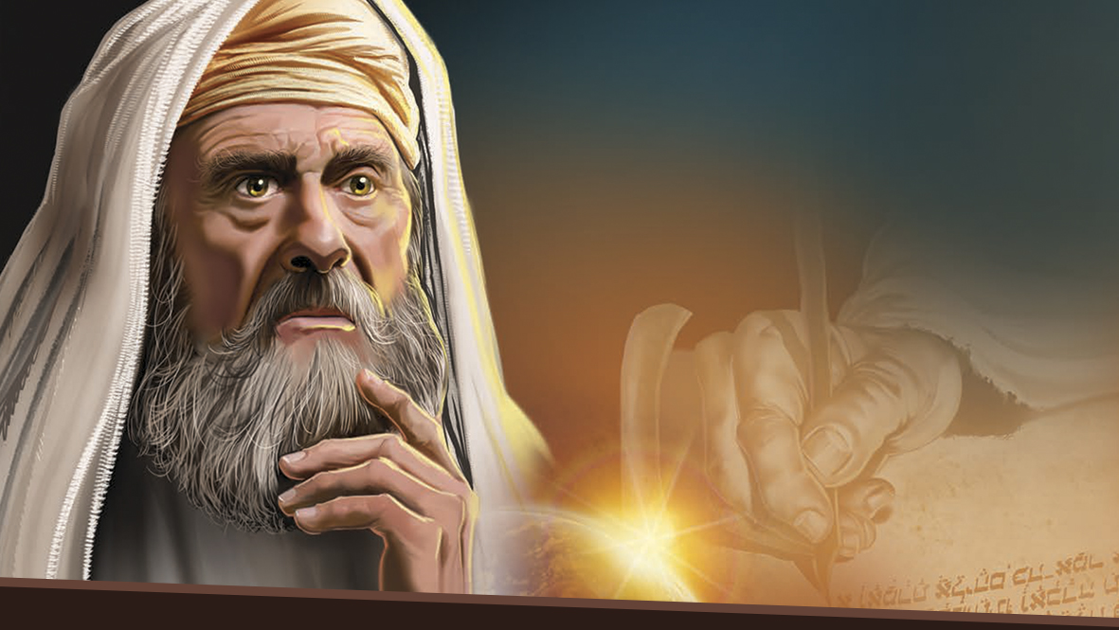
1. Qual foi a visão que Daniel teve no capítulo 8 de seu livro?
Notes:
1. Qual foi a visão que Daniel teve no capítulo 8 de seu livro? Daniel 8:3-7 - Marque com um “X” a alternativa correta

Slide 6

“Então, levantei os olhos e vi, e eis que, diante do rio, estava um carneiro, o qual tinha dois chifres, e os dois chifres eram altos, mas um, mais alto do que o outro; e o mais alto subiu por último.
Vi que o carneiro dava marradas para o ocidente, e para o norte, e para o sul e nenhum dos animais lhe podia resistir, nem havia quem pudesse livrar-se do seu poder; ele, porém, fazia...

Slide 7
...segundo a sua vontade e, assim, se engrandecia. Estando eu observando, eis que um bode vinha do ocidente sobre toda a terra, mas sem tocar no chão; este bode tinha um chifre notável entre os olhos; dirigiu-se ao carneiro que tinha os dois chifres, o qual eu tinha visto diante do rio; e correu contra ele com todo o seu furioso poder...

Slide 8
...Vi-o chegar perto do carneiro, e, enfurecido contra ele, o feriu e lhe quebrou os dois chifres, pois não havia força no carneiro para lhe resistir; e o bode o lançou por terra e o pisou aos pés, e não houve quem pudesse livrar o carneiro do poder dele.”
Daniel 8:3-7

Slide 9
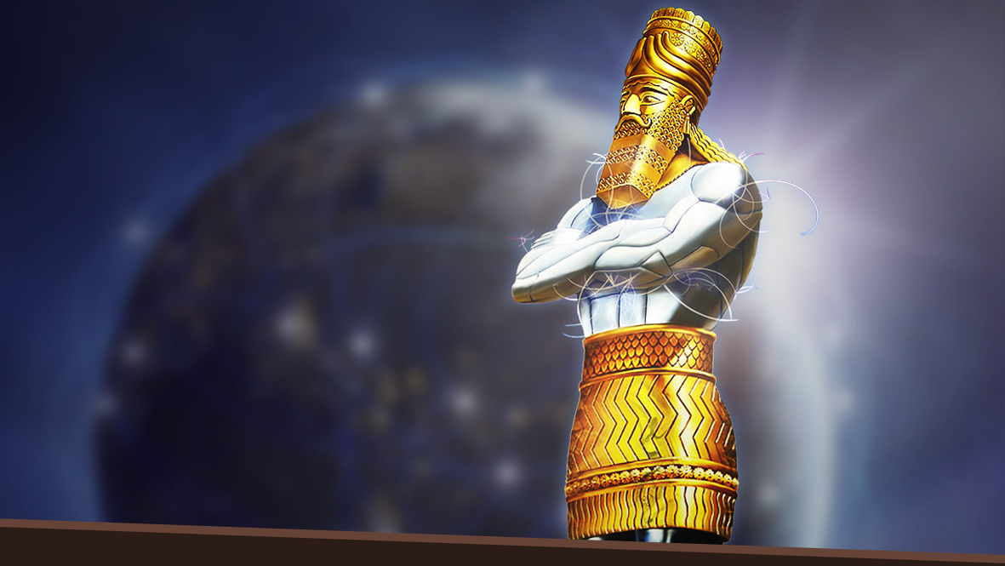
Assim como a visão de Daniel 7 recapitulou e ampliou o capítulo 2, a visão de Daniel 8 também recapitula e amplia ainda mais o capítulo 7.
Notes:
Assim como a visão de Daniel 7 recapitulou e ampliou o capítulo 2, a visão de Daniel 8 também recapitula e amplia ainda mais o capítulo 7, mostrando de maneira específica a atuação da ponta pequena. Daniel recebeu esta visão no ano de 553 a.C.

Slide 10
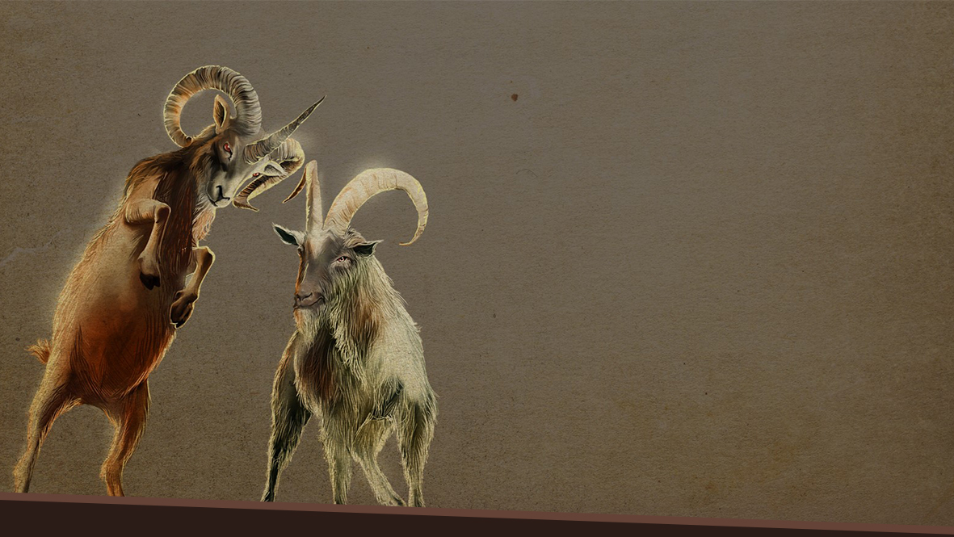
2. Qual a explicação do anjo sobre o conflito entre o carneiro e o bode?
Notes:
2. Qual a explicação do anjo sobre o conflito entre o carneiro e o bode?
Daniel 8:20-21

Slide 11
“Aquele carneiro com dois chifres, que viste, são os reis da Média e da Pérsia; mas o bode peludo é o rei da Grécia; o chifre grande entre os olhos é o primeiro rei.”
Daniel 8:20,21

Slide 12
A atenção do profeta foi chamada para a ação do bode que vinha do ocidente com um chifre notável entre os olhos. O bode estava tão furioso que quebrou os dois chifres do carneiro.
Notes:
A atenção do profeta foi chamada para a ação do bode que vinha do ocidente com um chifre notável entre os olhos (Dan. 8:5). O bode estava tão furioso que quebrou os dois chifres do carneiro (Dan. 8:7).

Slide 13
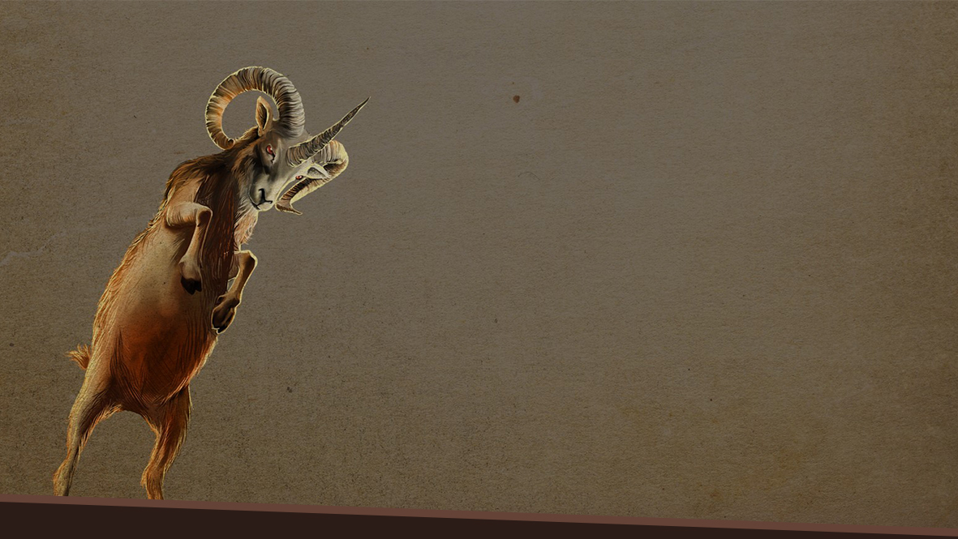
3. O que aconteceria com o bode “Grécia”?
Notes:
3. O que aconteceria com o bode “Grécia”? Daniel 8:8 - Marque com um “X” a alternativa correta

Slide 14
“O bode se engrandeceu sobremaneira; e, na sua força,
quebrou-se-lhe o grande chifre, e em seu lugar saíram quatro chifres notáveis, para os quatro ventos do céu.”
Daniel 8:8

Slide 15
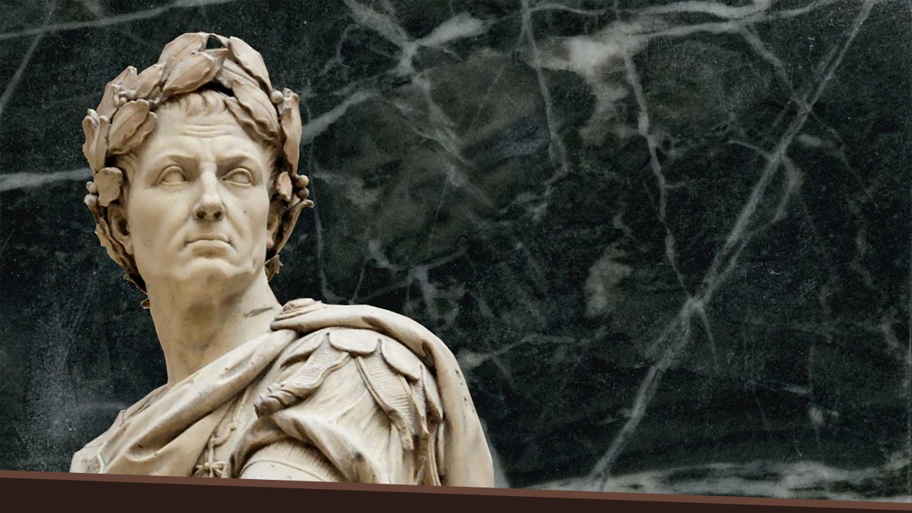
A profecia indicava que o império de Alexandre cairia quando estivesse no apogeu de seu poder. Com a idade de 32 anos, ainda na flor da existência, Alexandre morreu de causa desconhecida.
Notes:
A profecia indicava que o império de Alexandre cairia quando estivesse no apogeu de seu poder. Com a idade de 32 anos, ainda na flor da existência, Alexandre morreu de causa desconhecida.

Slide 16
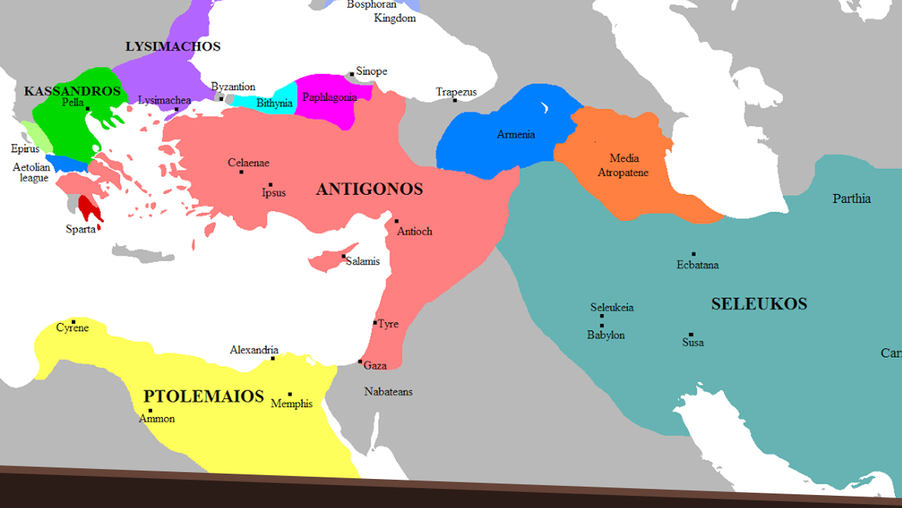
Os quatro chifres que sairiam após o grande chifre ter sido quebrado representam os quatro generais de Alexandre, que dividiram o reino após sua morte: Cassandro, Lissimaco, Ptolomeu e Seleuco.
Notes:
Os quatro chifres que sairiam após o grande chifre ter sido quebrado representam os quatro generais de Alexandre, que dividiram o reino após sua morte: Cassandro herdou a Macedônia, Lissimaco, a Trácia e a Ásia Menor, Ptolomeu se tornou o soberano do Egito e Seleuco inaugurou a dinastia selêucida na Síria.

Slide 17
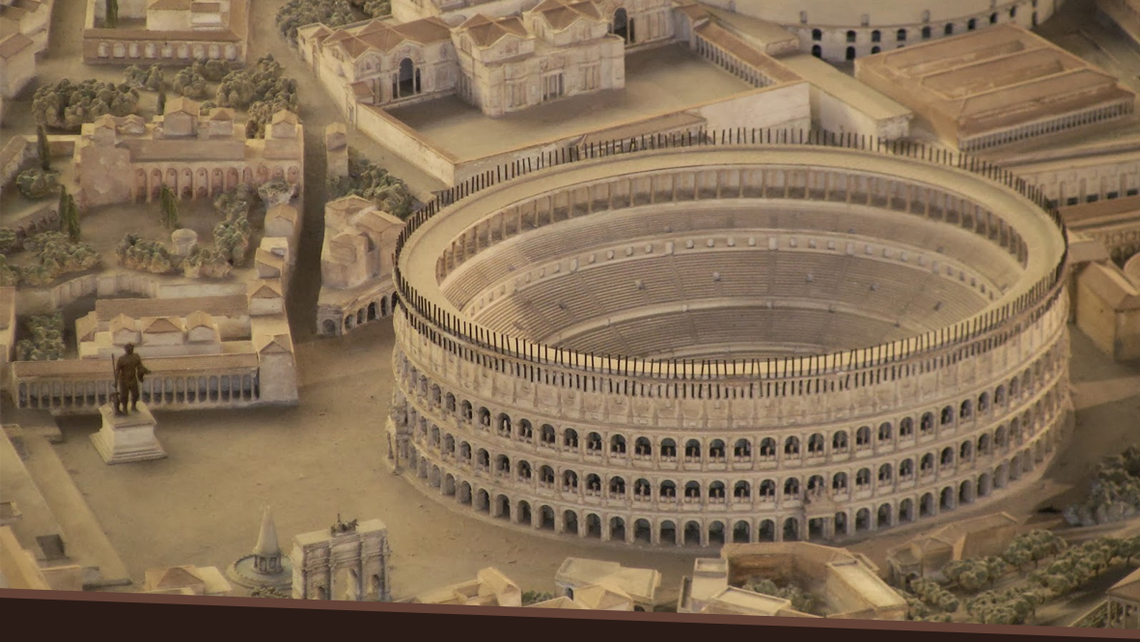
4. Como é apresentado o poder que sucederia a Grécia?
Notes:
4. Como é apresentado o poder que sucederia a Grécia? Daniel 8:23-25

Slide 18
“Mas, no fim do seu reinado, quando os prevaricadores acabarem, levantar-se-á um rei de feroz catadura e especialista em intrigas.
Grande é o seu poder, mas não por sua própria força; causará estupendas destruições, prosperará e fará o que lhe aprouver; destruirá os poderosos e o povo santo...

Slide 19
...Por sua astúcia nos seus empreendimentos, fará prosperar o engano, no seu coração se engrandecerá e destruirá a muitos que vivem despreocupadamente; levantar-se-á contra o Príncipe dos príncipes, mas será quebrado sem esforço de mãos humanas.”
Daniel 8:23-25

Slide 20
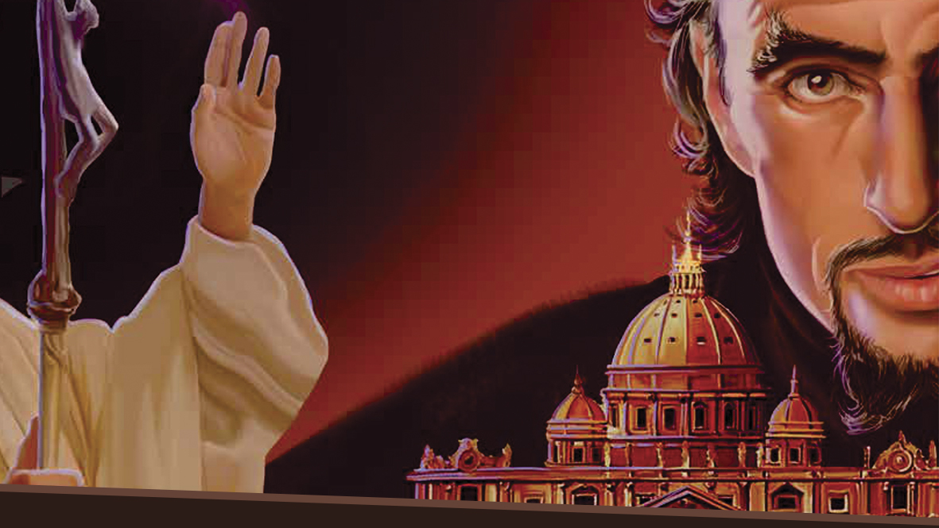
Através da descrição bíblica e histórica verifica-se que Roma pagã e papal preenche os requisitos apresentados na profecia de Daniel 7 e 8. No entanto, alguns expositores da Bíblia interpretam o “chifre pequeno” como Antíoco IV.
Notes:
Através da descrição bíblica e histórica verifica-se que Roma pagã e papal preenche os requisitos apresentados na profecia de Daniel 7 e 8. No entanto, alguns expositores da Bíblia interpretam o “chifre pequeno” como Antíoco IV.

Slide 21

Ele reinou de 175 a 164 a.C. Porém, o período que cobre estas profecias é muito mais abrangente que os anos de atuação de Antíoco Epifânio.
Notes:
Ele reinou de 175 a 164 a.C. Porém, o período que cobre estas profecias é muito mais abrangente que os anos de atuação de Antíoco Epifânio. Esta interpretação não é bíblica e nem histórica, pois compromete a ênfase do aspecto redentor das profecias de Daniel.

Slide 22
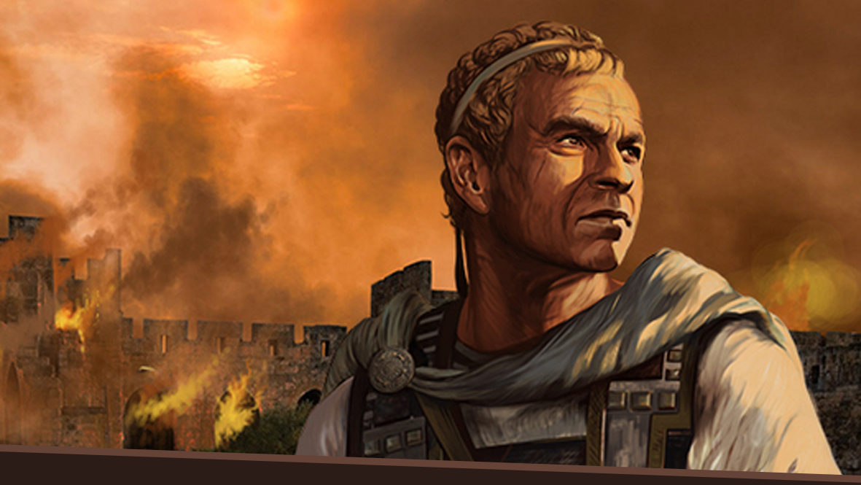
Antíoco não foi um rei de feroz catadura, ele foi fraco. Além disso, a profecia se refere a uma instituição que prevaleceria durante 1260 dias proféticos, isto é, anos. Não pode, portanto, se referir a um indivíduo.
Notes:
Além disso, Antíoco não foi um rei de feroz catadura, pelo contrário, foi relativamente fraco. Além disso, a profecia se refere a uma instituição que prevaleceria durante 1260 dias proféticos, isto é, anos. Não pode, portanto, se referir a um indivíduo (Ver Apêndice 3)

Slide 23

5. Qual seria a extensão das ações do chifre pequeno?
Notes:
5. Qual seria a extensão das ações do chifre pequeno? Daniel 8:10-12 (Apêndice 1) - Marque com um “X” a alternativa correta

Slide 24
“Cresceu até atingir o exército dos céus; a alguns do exército e das estrelas lançou por terra e os pisou. Sim, engrandeceu-se até ao príncipe do exército; dele tirou o sacrifício diário e o lugar do seu santuário foi deitado abaixo. O exército lhe foi entregue, com o sacrifício diário, por causa das transgressões; e deitou por terra a verdade; e o que fez prosperou.”
Daniel 8:10-12

Slide 25
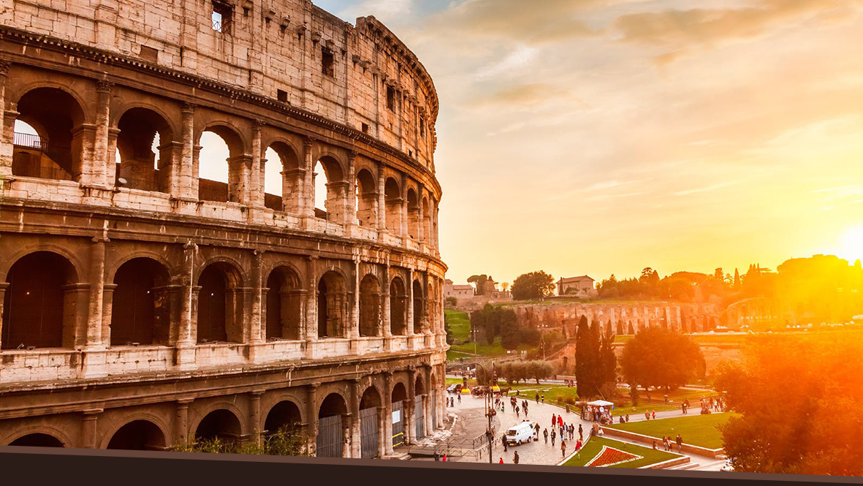
O poder que se levantou logo após o período grego foi o poder Romano, representado nesta profecia pela ponta pequena. Ela é descrita neste capítulo em suas duas fases: pagã e papal.
Notes:
O poder que se levantou logo após o período grego foi o poder Romano, representado nesta profecia pela ponta pequena. Ela é descrita neste capítulo em suas duas fases: pagã e papal. Daniel viu primeiro Roma em sua fase imperial e pagã quando combatia o povo judeu e os cristãos primitivos.

Slide 26
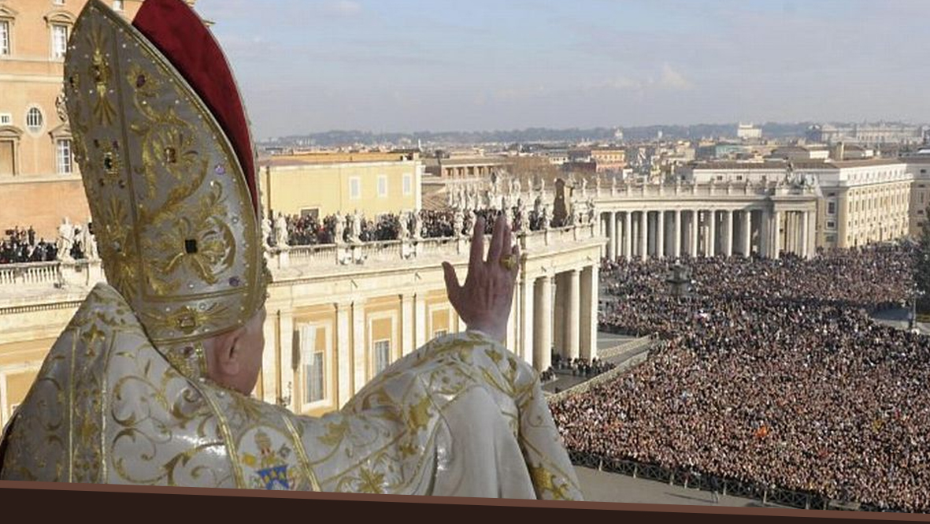
O chifre que nasceu pequeno cresceu forte para o sul, e conquistou o Egito no ano de 188 a.C., cresceu para ao oriente na conquista da Síria em 190 a.C. E a terra gloriosa, Palestina, foi conquistada pelos Romanos em 63 a.C.
Notes:
E depois em sua fase papal que continua até nossos dias. O chifre que nasceu pequeno (Poder Romano) cresceu forte para o sul, e conquistou o Egito no ano de 188 a.C., cresceu para ao oriente na conquista da Síria em 190 a.C. E a terra gloriosa, Palestina, foi conquistada pelos Romanos em 63 a.C.

Slide 27
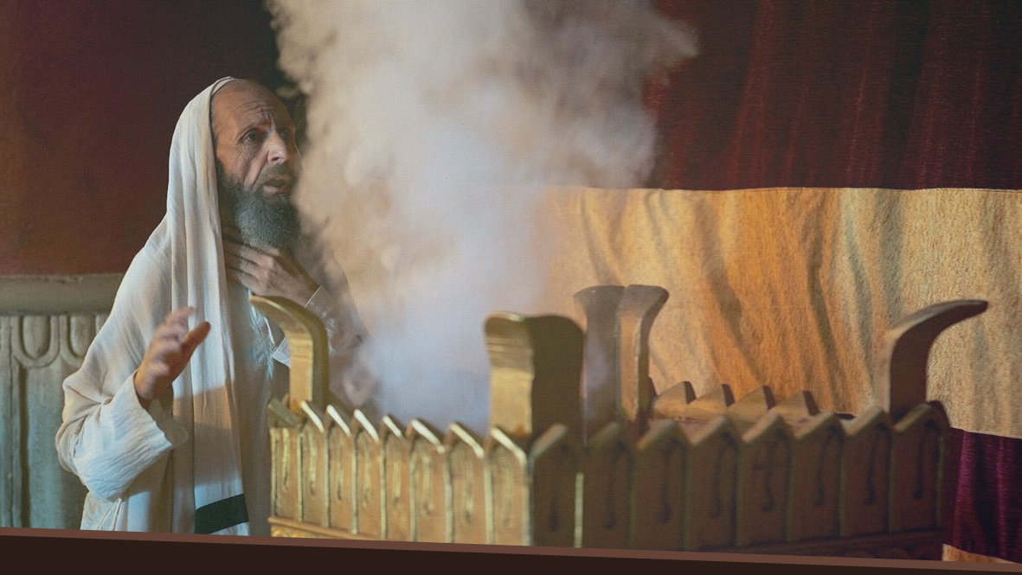
6. Qual santuário seria purificado no tempo do fim?
Notes:
6. Qual santuário seria purificado no tempo do fim? Daniel 8:13-14

Slide 28
Depois, ouvi um santo que falava; e disse outro santo àquele que falava: Até quando durará a visão do sacrifício diário e da transgressão assoladora, visão na qual é entregue o santuário e o exército, a fim de serem pisados? Ele me disse: Até duas mil e trezentas tardes e manhãs; e o santuário será purificado.
Daniel 8:13,14

Slide 29
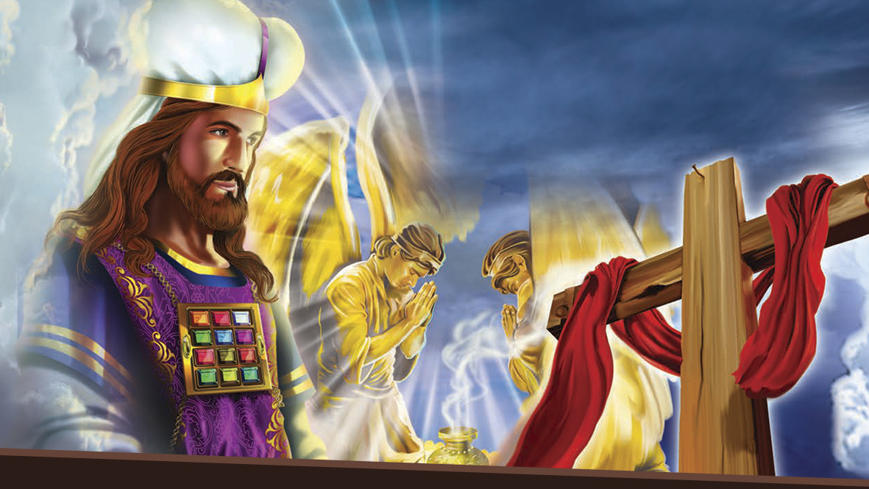
O santuário da qual a profecia se refere não é o mosaico nem o templo de Salomão. Neste período 586 a.C, o templo de Salomão havia sido destruído por Nabucodonosor.
Notes:
O santuário da qual a profecia se refere não é o santuário mosaico nem o templo de Salomão que substituiu o santuário construído por Moisés. Neste período 586 a.C, o templo de Salomão havia sido destruído por Nabucodonosor.

Slide 30
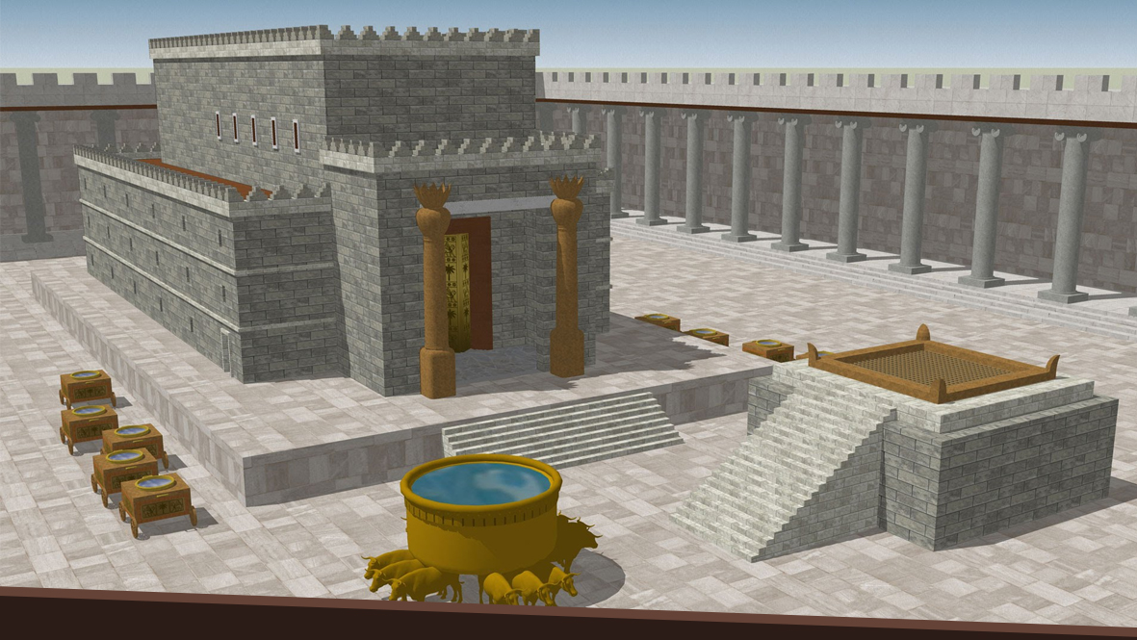
Não só a reconstrução do templo estava predita, mas também a sua destruição: “e o povo de um príncipe que há de vir destruirá a cidade e o santuário” (Dan. 9:26b). Esta destruição foi realizada pelos romanos no ano 70 d.C.
Notes:
Não só a reconstrução do templo estava predita, mas também a sua destruição: “e o povo de um príncipe que há de vir destruirá a cidade e o santuário” (Dan. 9:26b). Esta destruição foi realizada pelos romanos no ano 70 d.C. Além disso, a profecia se refere ao tempo do fim (Dan. 12:4) quando o único santuário em funcionamento seria o celestial (Heb. 8:1-2; Apoc. 11:19).

Slide 31
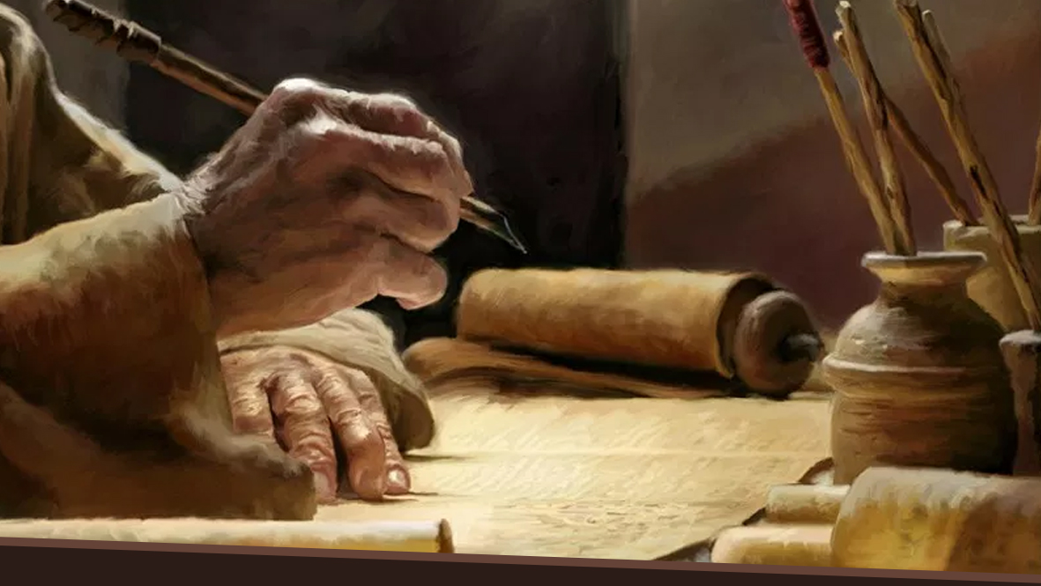
7. Quando se trata de profecias, quanto vale um dia profético?
Notes:
7. Quando se trata de profecias, quanto vale um dia profético? Números 14:34; Ezequiel 4:7 - Marque V ou F

Slide 32
“Segundo o número dos dias em que espiastes a terra, quarenta dias, cada dia representando um ano, levareis sobre vós as vossas iniquidades quarenta anos e tereis experiência do meu desagrado.”
Números 14:34

Slide 33
“Quarenta dias te dei, cada dia por um ano. Voltarás, pois, o rosto para o cerco de Jerusalém, com o teu braço descoberto, e profetizarás contra ela.”
Ezequiel 4:7

Slide 34

Seguindo esse modelo de interpretação profética, chamado principio dia/ano, o período profético das 2300 dias, (Tardes e Manhãs), se estende por 2300 anos.
Notes:
Seguindo esse modelo de interpretação profética, chamado principio dia/ano, o período profético das 2300 dias, (Tardes e Manhãs), se estende por 2300 anos.

Slide 35
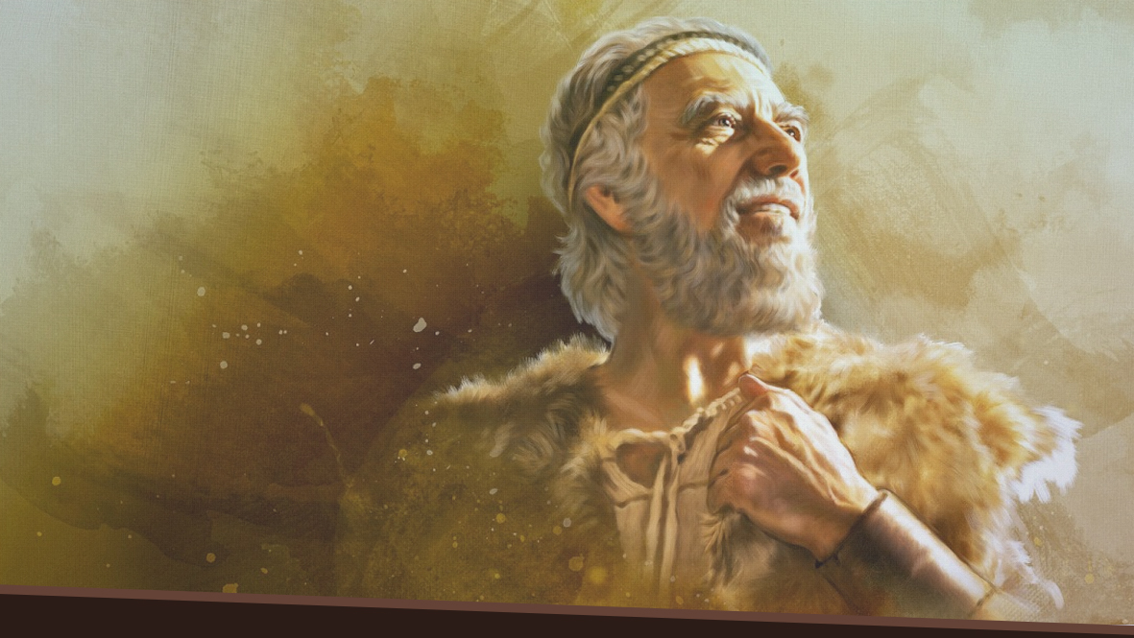
8. O que disse o anjo a Daniel quanto ao cumprimento desta profecia?
Notes:
8. O que disse o anjo a Daniel quanto ao cumprimento desta profecia? Daniel 8:26

Slide 36
“A visão da tarde e da manhã, que foi dita, é verdadeira; tu, porém, preserva a visão, porque se refere a dias ainda mui distantes.”
Daniel 8:26

Slide 37
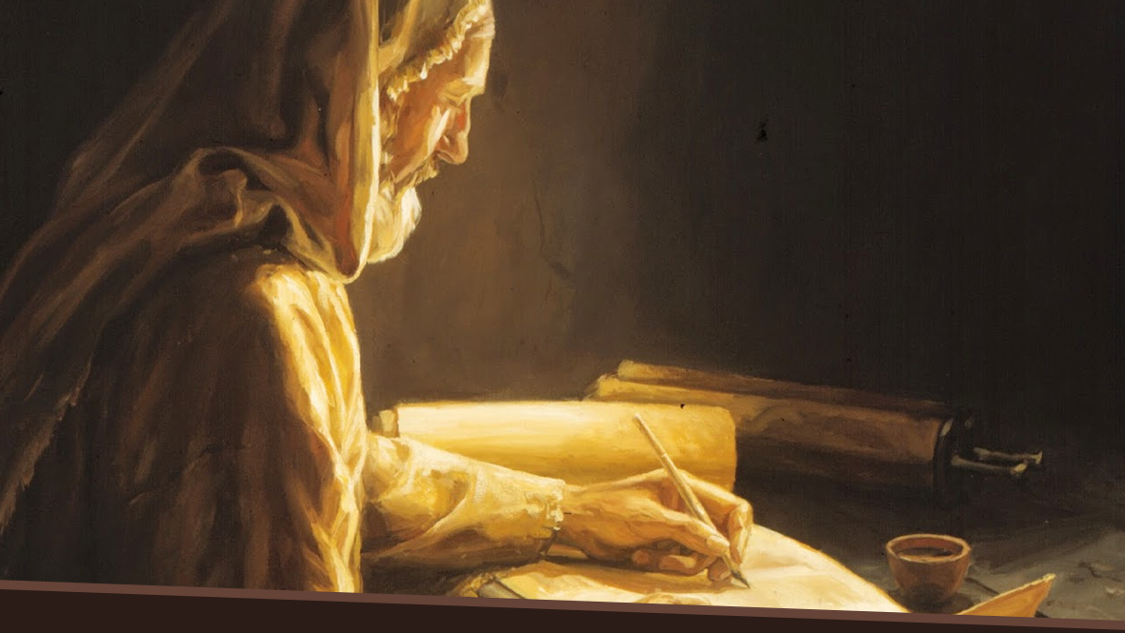
Quando Daniel teve a visão das 2.300 tardes e manhãs, ficou ansioso para saber quando seria o fim da atuação da ponta pequena. Ficou tão angustiado que adoeceu. Esta visão era para o tempo do fim, pouco antes da volta de Jesus.
Notes:
Quando Daniel teve a visão das 2.300 tardes e manhãs, ficou ansioso para saber quando seria o fim da atuação da ponta pequena. Ficou tão angustiado que adoeceu. Esta visão era para o tempo do fim, pouco antes da volta de Jesus (Dan. 8:26).

Slide 38

Depois de algum tempo é que o Anjo Gabriel veio do céu em resposta à sua oração, para dar o entendimento dos 2300 anos.
Notes:
Depois de algum tempo é que o Anjo Gabriel veio do céu em resposta à sua oração, para dar o entendimento dos 2300 anos. Isto está relatado no capítulo 9 do livro de Daniel e será objeto do nosso próximo estudo.

Slide 39

MINHA DECISÃO
Notes:
Compromisso de fé:
( ) Creio que as profecias de Daniel
alertam sobre o anticristo.
( ) As profecias demonstram que o
anticristo tentaria mudar a lei de Deus.
( ) Quero aprender mais sobre as profecias
apocalípticas.

Slide 40
